Slide 1
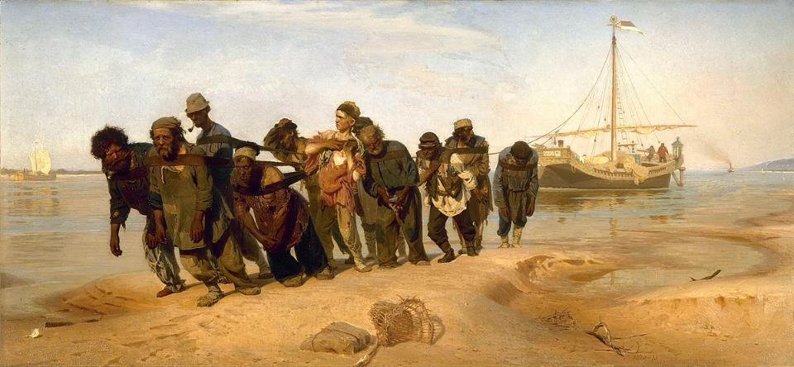
Študijska skupina
RUŠČINA SŠ
Mojca Ekart Dvorščak, ZRSŠ
12.11.2018

Slide 2

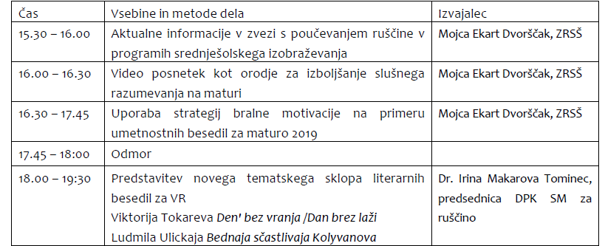
Program srečanja

Slide 3
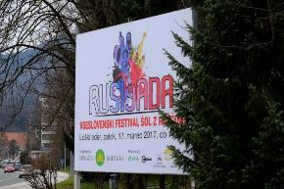
RUSIJADA 2019
Kdaj: 22.3.2019
Prizorišče: Loški oder, Škofja Loka
Prijava: do 16.11. 2018
Naslov točke in število nastopajočih: 31.1. 2019

Slide 4
PRIPOROČENA UČNA GRADIVA

Slide 5
Stanje ruščine v SŠ
Mojca Ekart Dvorščak, ZRSŠ
Leto | Št. dijakov (ruščina kot 2. ali 3. tuji jezik) | Št. dijakov (ruščina fakultativno) | Št. šol
2007/2008 | 360 | Nimam podatka | 10
2008/2009 | 449 | Nimam podatka | 12
2009/2010 | 634 | Nimam podatka | 14
2010/2011 | 667 | Nimam podatka | 16
2011/2012 | 676 | Nimam podatka | 16
2012/2013 | 764 | Nimam podatka | 19
2013/2014 | 831 | Nimam podatka | 17
2014/2015 | Nimam podatka | Nimam podatka | Nimam podatka
2015/2016 | Nimam podatka | Nimam podatka | Nimam podatka
2016/2017 | 637 | 150 | 16
2017/2018 | 557 | 223 | 15
2018/2019 | Nimam podatka | Nimam podatka | Nimam podatka
Podatki iz Ministrstva za izobraževanje, znanost in šport

Slide 6
Zagate pri poučevanju ruščine v SŠ
Ni ustreznega učnega gradiva
Kako pridobivati učence za pouk ruščine?

Slide 7
Ruščina na maturi
Mojca Ekart Dvorščak, ZRSŠ
Leto | Osnovni nivo | Višji nivo | Skupaj
2008 | 21 | 0 | 21
2009 | 7 | 7 | 14
2010 | 22 | 8 | 30
2011 | 16 | 14 | 32
2012 | 23 | 22 | 45
2013 | 25 | 22 | 47
2014 | 29 | 18 | 47
2015 | 33 | 12 | 45
2016 | 35 | 15 | 50
2017 | 45 | 16 | 61
Podatki: RIC

Slide 8
Video posnetek kot orodje za izboljšanje slušnega razumevanja na maturi
Mojca Ekart Dvorščak, ZRSŠ
Эти русские говорят так быстро!
Kdaj pričeti s slušnim razumevanjem?
Ali je nujno, da dijaki razumejo vse kar se govori na posnetku?
Kvaliteta dobrega poslušalca: (motiv za poslušanje, pozornost, dobro sklepanje iz, ….)
Prednosti: usvajanje „življenjskih izrazov“

Slide 9
TIPI NALOG/AKTIVNOSTI ZA RAZVIJANJE
SLUŠNEGA RAZUMEVANJA
Aktivnosti pred gledanjem:
Ogled posnetka brez zvoka (razvijanje sklepanja)
Aktivnosti med gledanjem:
Ugotavljanje, ali so povedi ustrezne dogajanju oz. izrečenemu na posnetku. (pozornost)
Aktivnosti po gledanju:
Naloga, v kateri dijaki uporabijo usvojene izraze.

Slide 10
Posnetek
Ералаш №284 "Говорите громче!"
https://www.youtube.com/watch?v=BMMUgK3hAfc

Slide 11
Založba Malinc – Bralno motivacijski projekti
Praktično usposabljanje mentorjev in mentoric branja
(2015 – 3 ure, 2016 – 3 ure, 2017 – 8 ur, 2018 – 4 ure)
V bralno motivacijskem projektu LEO, LEO z učenci sodelujem že od leta 2015
Obisk španske pisateljice, večkratne literarne nagrajenke, Care Santos (marec 2016)

Slide 12

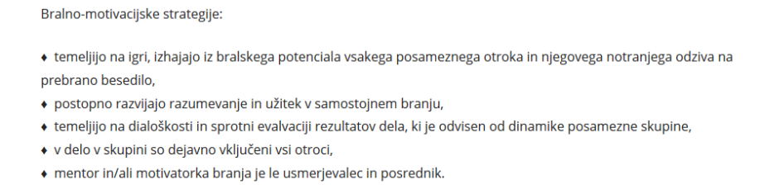
Montserrat Sarto:
Strategije motiviranja za branje
V slovenskem prostoru jih razvija dr. Barbara Pregelj, docentka za književnost na Fakulteti za humanistiko Univerze v Novi Gorici.
https://www.malinc.si/sl/leo-leo/leo-leo-2/

Slide 13
Montserrat Sarto:
Strategije motiviranja za branje
„Izvedba strategije je zavestno delovanje, katerega namen je vzpostavljanje čustvene in intelektualne vezi s konkretno knjigo ter spodbujanje dolgotrajnega pozitivnega odnosa do knjig.“ (Carmen Olivares)

Slide 14
Strategija MIDVA SVA SKUPAJ
Пушкин: Я ПОМНЮ ЧУДНОЕ МГНОВЕНЬЕ
Za prvo branje poezije
Parno število udeležencev
Kartončke, na katerih napišemo pesem z enim pobeglim verzom
Kartončke s pobeglim verzom

Slide 15
Strategija MOTITE SE (Вы ошибаетесь!)
Лермонтов: ПАРУС
Utrjevanje poslušanja
Besedilo pesmi
Besedilo z zamenjanimi besedami

Slide 16
Strategija SKUPAJ BOMO SESTAVILI PESEM
Ахматова: ПЕСНЯ ПОСЛЕДНЕЙ ВСТРЕЧИ
Utrjevanje kratkoročnega spomina
Kartoni z verzi iz pesmi

Slide 17
Strategija UGANI NASLOV IN AVTORJA
Пушкин: ЦВЕТОК, Лермонтов: СОН, Ахматова: СМЯТЕНИЕ
Razvijanje občutka za poezijo
Kartončki z naslovi in avtorjem
Učenci uganjujejo naslov pesmi in avtorja

Slide 18
Jezikovne igre, ki spodbujajo KINESTETIČNI TIP UČENJA (KINESTETIČNI UČNI STIL)
Mojca Ekart Dvorščak, ZRSŠ
Igre naj vključujejo:
gibanje
predmete (mehke žogice in drugo) za dotikanje
post-it lističe ali kartončke
Igre uporabimo za:
uvodno motivacijo
utrjevanje (besedišča ali slovničnih oblik)
zabavno preživljanje „neproduktivnih ur“ (zadnje ure pred koncem tedna ali počitnicami)

Slide 19
Igra Давайте познакомимся!
NAMEN IGRE: utrjevanje vprašanj
NAČIN IGRE: individualno
ČAS TRAJANJA: 10 minut
PRIPOMOČKI: mehka žogica (napihljiv globus)
PRAVILO: Učitelj vrže žogico učencu in ga vpraša (Какой твой самый любимый цвет?, ….). Ko učenec odgovori, zastavi novo vprašanje drugemu učencu. Vprašanja so lahko napisana na tabli (digitalni tabli).
TEŽAVE: Pazimo, da učenci ne vržejo žogice sosedu, ampak na drugo stran razreda. Učitelj je pozoren, da vsi učenci pridejo na vrsto. Zadnji učenec vpraša učitelja.
NADGRADNJA: Z metanjem žogice lahko utrjujemo tudi besedišče (npr. ЕДА – мороженое, ДНИ НЕДЕЛИ – понедельник, …)

Slide 20
Igra У МЕНЯ ЕСТЬ/ У МЕНЯ НЕТ
Prirejeno po TOP 20 ESL games to get your students talking: https://www.youtube.com/watch?v=pzX1j3h7X4k&list=PLTb-TnJh-szk63iAL-jYHkttK4aKDnI3z
NAMEN IGRE: uvajanje nove slovnične teme ali besedišča
NAČIN IGRE: skupinsko in v parih
ČAS TRAJANJA: 10 minut
PRIPOMOČKI: fotografije ali slike (npr. hrana, živali, šport, prostočasnih aktivnosti, ipd.)
IZVEDBA: Na levo stran table napišemo МНЕ НРАВИТСЯ. na desno pa МНЕ НЕ НРАВИТСЯ. Učence pozoveš, da se pred tablo postavijo v dve koloni. Prvim dvema učencema v koloni pokažemo sliko in vprašamo Тебе нравятся шахматы? Učenca se postavita na tisto stran table, glede na to, ali jima je šah všeč ali ne.
TEŽAVE: Če je število učencev veliko, lahko pride do nemira v kolonah.
NADGRADNJA: Podoben koncept lahko uporabimo tudi za utrjevanje drugih oblik

Slide 21
Igra ИГРА ПЛАТОК
Prirejeno po igri El JUEGO DEL PANUELO: https://www.youtube.com/watch?v=YqSD4MDaN4E
NAMEN IGRE: utrjevanje slovničnih struktur (oblike sedanjika )
NAČIN IGRE: skupinsko in posamezno
ČAS TRAJANJA: 15 minut
PRIPOMOČKI: večji prostor, kartončki z osebnimi zaimki in glagoli v nedoločniku
PRAVILO: Učence razdelimo v dve ekipi z enakim številom članov. Imena ekip napišemo na tablo. Ena ekipa si razdeli kartončke z nedoločniki, druga ekipa pa kartončke z osebnimi zaimki. Učitelj stoji na sredini kroga, ki ga okoli njega naredijo učenci, govori sedanjiške oblike, npr. ГОВОРЮ, in vrže robec. Učenca, ki imata nedoločnik ГОВОРИТЬ in osebni zaimek Я tečeta do robca. Tisti, ki ga prvi ujame, dobi točko za svojo ekipo. Zmaga ekipa, ki je dosegla največ točk.
TEŽAVE: Pazimo, da so vsi učenci enako oddaljeni od kroga. Igra je uspešna, kadar je v razredu večje število učencev (vsaj 10). Po nekaj krogih si skupine zamenjajo kartončke, saj je veliko lažje prepoznati nedoločnik kot osebni zaimek.
NAGRADA: nalepke, sladkarije, ipd.
NADGRADNJA: na podoben način lahko utrjujemo katerokoli glagolsko obliko.

Slide 22
Podeli svojo jezikovno igro!
NAMEN IGRE:
NAČIN IGRE:
ČAS TRAJANJA:
PRIPOMOČKI:
PRAVILO:
IZVEDBA:
TEŽAVE:
NAGRADA:
Rok za oddajo igre: 10.2.2019!

